Slide 1
Mondverzorging

Slide 2
Gebitsprothese
Poetsen met zeep
Tijdens poetsen laag in de wasbak houden
Handschoenen gebruik
mond laten spoelen voor terug plaatsing
Controleer of gebit nog past.

Slide 3
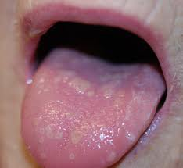
Observaties
Mentimeter

Slide 4
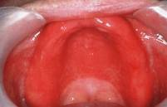
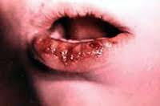
Stomatitis
= ontsteking van mondslijmvlies

Slide 5
Voorkomen stomatitis
Goed tanden poetsen:
Na elke maaltijd
Voor het slapen gaan
Gewoon eten/drinken
Gebitsreiniging
Lippen insmeren met vaseline

Slide 6
Behandeling
Gewoon eten/ drinken
Gebitsreiniging
Spoelen met medicinaal spoelmiddel
- NaCl 0,9% (fysiologische zoutoplossing)
- chloorhexidine
- spoelmiddel met schimmelwerend middel
(deze worden door arts voor geschreven)

Slide 7
Eigen vochtbalans bespreken
Casus Mw Lindeman

Slide 8
Vragen?

